Slide 1


INTERNATIONAL
COSMIC DAY
Become a Scientistic for a Day
06 Novembre 2019
Outline:
Cosa sono I raggi cosmici?
Da dove provengono?
Come possono essere rivelati?
Il Progetto EEE
Introduzione all’analisi dei dati
P.La Rocca & M.Trimarchi

Slide 2
BENVENUTI
Da quando siete entrati in questa Aula il vostro corpo è stato attraversato da circa 1,000,000 di Raggi Cosmici
Benvenuti!

Slide 3
Cosa sono i raggi cosmici?
Agli inizi del 1900 alcuni fisici osservarono l’esistenza di una radiazione naturale in grado di ionizzare l’aria...

Slide 4
Cosa sono i raggi cosmici?
Agli inizi del 1900 alcuni fisici osservarono l’esistenza di una radiazione naturale in grado di ionizzare l’aria...
Quale era l’origine di tale radiazione?

Slide 5


Cosa sono i raggi cosmici?
Agli inizi del 1900 alcuni fisici osservarono l’esistenza di una radiazione naturale in grado di ionizzare l’aria...
Quale era l’origine di tale radiazione?

Slide 6
Cosa sono i raggi cosmici?
La prima evidenza sperimentale della presenza della radiazione cosmica fu osservata per mezzo di:

Slide 7
Cosa sono i raggi cosmici?
La prima evidenza sperimentale della presenza della radiazione cosmica fu osservata per mezzo di:
⬥ A: un contatore Geiger
⬥ B: una camera a nebbia
⬥ C: un elettroscopio
⬥ D: un microscopio

Slide 8
Cosa sono i raggi cosmici?
La prima evidenza sperimentale della presenza della radiazione cosmica fu osservata per mezzo di:
⬥ A: un contatore Geiger
⬥ B: una camera a nebbia
⬥ C: un elettroscopio
⬥ D: un microscopio

Slide 9
Cosa sono i raggi cosmici?
Tale radiazione fu chiamata RADIAZIONE COSMICA (SECONDARIA)

Slide 10
Cosa sono i raggi cosmici?
Tale radiazione fu chiamata RADIAZIONE COSMICA (SECONDARIA)
Da che particelle è composta?

Slide 11
Cosa sono i raggi cosmici?
30% Componente Soft
Elettroni
Fotoni
Neutroni
Pioni
Kaoni
Neutrini
Bassa Energia
Poco penetranti
70% Componente Hard
Muoni
Flusso al livello del mare ~ 1 particella al cm² al minuto
Alta Energia ~ 1 GeV
Altamente penetranti

Slide 12
Cosa sono i raggi cosmici?
Se si utilizza un rivelatore planare di dimensioni 100 cm x 150 cm, quanti muoni in media ci si aspetta di misurare ogni secondo:

Slide 13
Cosa sono i raggi cosmici?
Se si utilizza un rivelatore planare di dimensioni 100 cm x 150 cm, quanti muoni in media ci si aspetta di misurare ogni secondo:
⬥ A: circa 250
⬥ B: circa 10
⬥ C: non si può calcolare
⬥ D: diverse migliaia

Slide 14
Cosa sono i raggi cosmici?
Se si utilizza un rivelatore planare di dimensioni 100 cm x 150 cm, quanti muoni in media ci si aspetta di misurare ogni secondo:
⬥ A: circa 250
⬥ B: circa 10
⬥ C: non si può calcolare
⬥ D: diverse migliaia

Slide 15
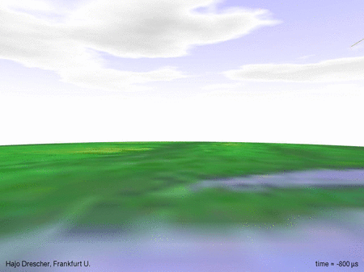
Cosa sono i raggi cosmici?
La radiazione cosmica secondaria
I raggi cosmici secondari sono prodotti a seguito dell’interazione di particelle cosmiche primarie con l’atmosfera.
Ciò che osserviamo sulla Terra è dunque il risultato di processi fisici iniziati nell’alta atmosfera da una singola particella di alta energia.

Slide 16
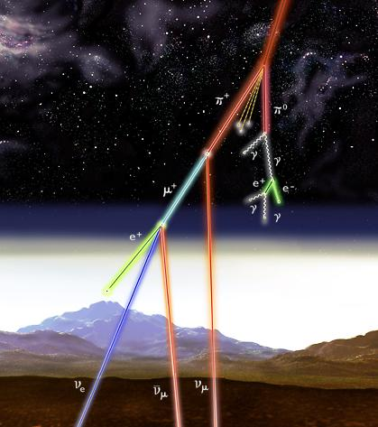
Cosa sono i raggi cosmici?
I muoni sono la componente più
penetrante degli sciami cosmici
(componente hard).
A causa dell’effetto relativistico di dilatazione dei tempi, possono raggiungere la Terra, anche se la loro vita media a riposo è circa 2 μs.
Raggio Cosmico Primario
Sciame di particelle
secondarie

Slide 17
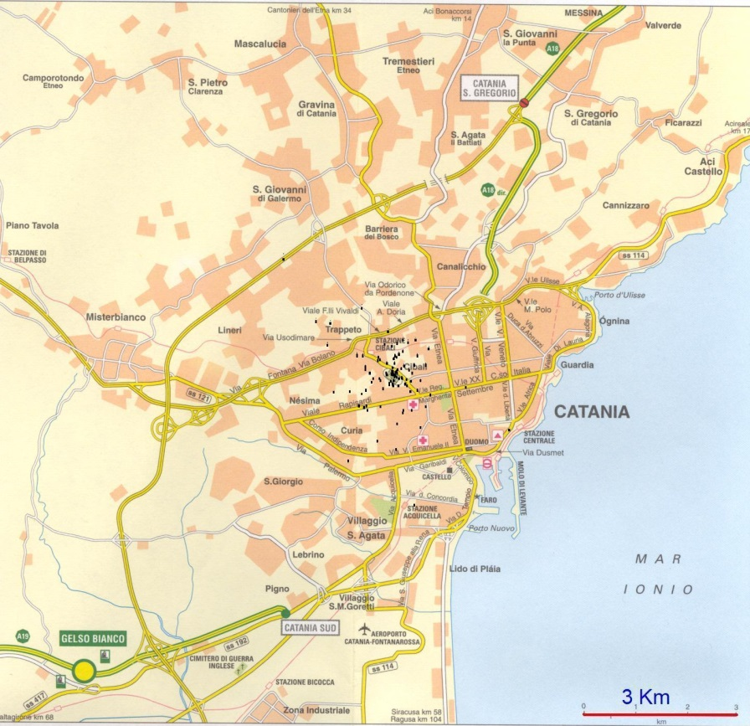
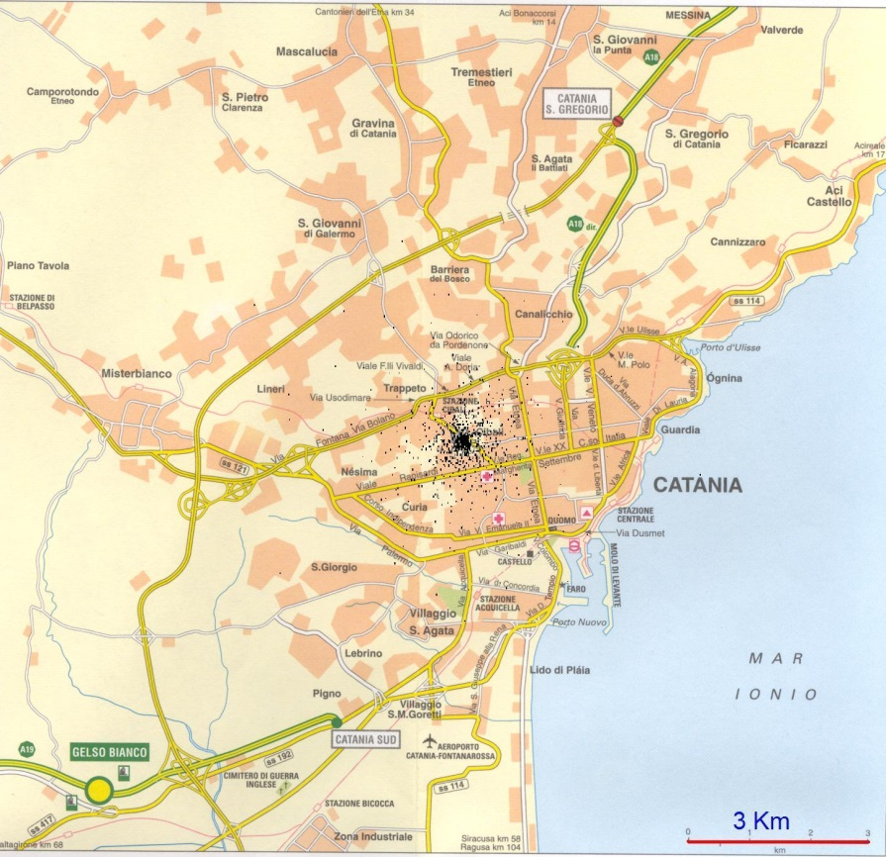
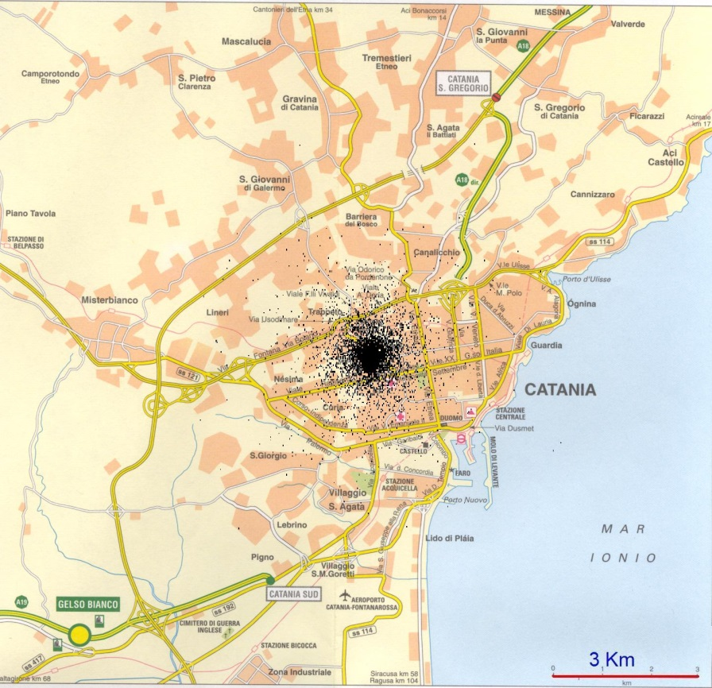
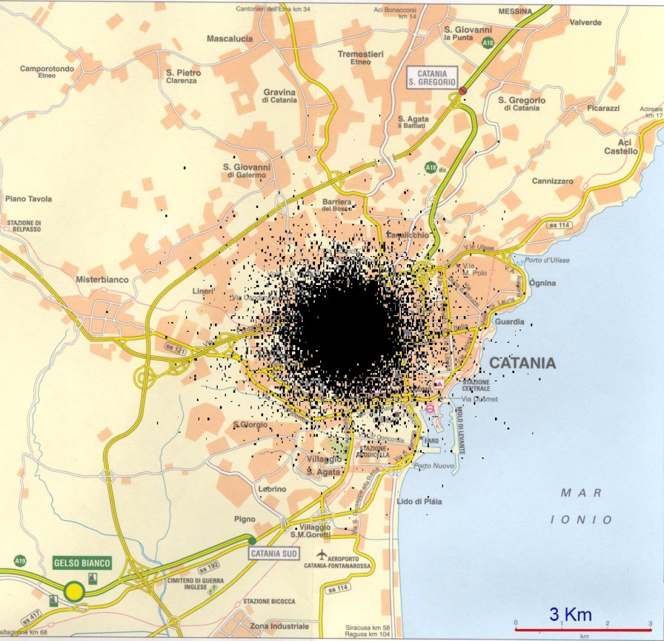
Cosa sono i raggi cosmici?
Esempio di distribuzione delle particelle di uno sciame cosmico sulla città di Catania, al variare dell’energia del primario.
E = 10¹³ eV
E = 10¹⁴ eV
E = 10¹⁵ eV
E = 10¹⁶ eV

Slide 18
Cosa sono i raggi cosmici?
I raggi cosmici primari sono particelle energetiche
provenienti dallo spazio esterno,
alle quali è esposta la Terra e
qualunque altro corpo celeste

Slide 19
Cosa sono i raggi cosmici?
I raggi cosmici primari sono particelle energetiche
provenienti dallo spazio esterno,
alle quali è esposta la Terra e
qualunque altro corpo celeste

Slide 20
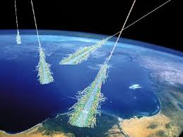
Cosa sono i raggi cosmici?
La radiazione cosmica primaria
I raggi cosmici primari sono particelle cariche di altissima energia
I raggi cosmici primari investono continuamente la Terra provenendo da tutte le direzioni dello spazio

Slide 21
Cosa sono i raggi cosmici?
I raggi cosmici primari sono costituiti principalmente da:

Slide 22
Cosa sono i raggi cosmici?
I raggi cosmici primari sono costituiti principalmente da:
⬥ A: muoni
⬥ B: protoni e particelle α
⬥ C: raggi gamma
⬥ D: nuclei pesanti

Slide 23
Cosa sono i raggi cosmici?
I raggi cosmici primari sono costituiti principalmente da:
⬥ A: muoni
⬥ B: protoni e particelle α
⬥ C: raggi gamma
⬥ D: nuclei pesanti

Slide 24

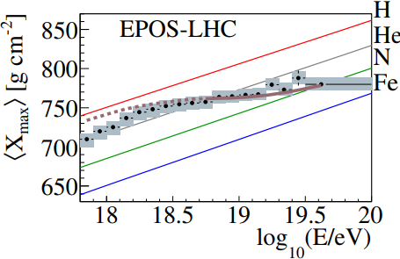
Cosa sono i raggi cosmici?
In realtà la composizione in massa dei raggi cosmici è ancora oggi oggetto
di ricerca da parte di grandi esperimenti dedicati allo studio dei raggi cosmici.
Ma ci sono altre domande ancora senza risposta ...

Slide 25
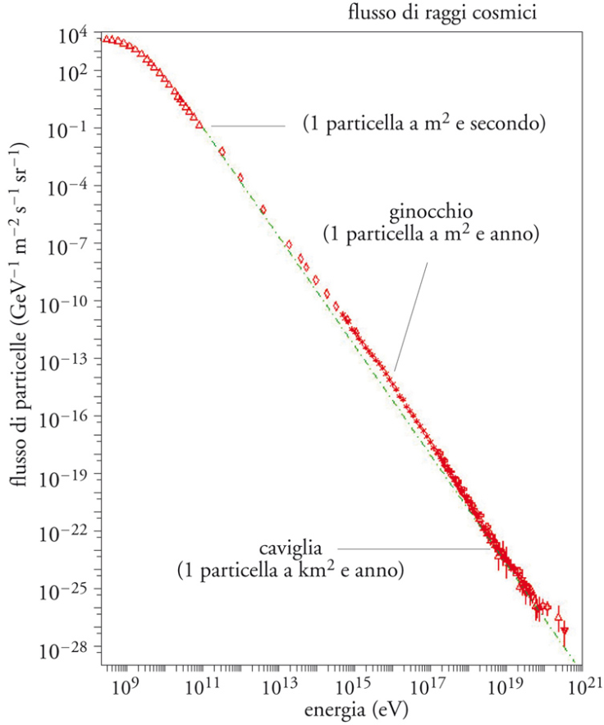

Cosa sono i raggi cosmici?
Spettro in energia dei raggi cosmici primari
Si estende per oltre 10 ordini di grandezza in energia e per oltre 30 ordini in flusso.
Presenza di un cut-off.
Spettro ben descritto da una legge:
  Flusso ∝ E^{-n}
Quali meccanismi di accelerazione possono spiegare energie così elevate?
LHC

Slide 26
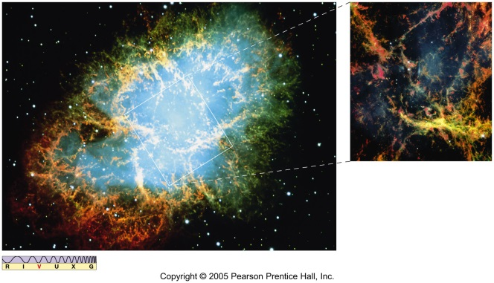
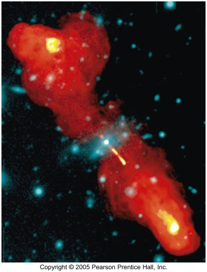
Cosa sono i raggi cosmici?
Possibili meccanismi di accelerazione
Onde d’urto, causate ad esempio dall’esplosione di una supernova
Attraversamento di nubi di plasma all’interno della nostra galassia
Acceleratori cosmici (nuclei galattici attivi e i gamma ray burst)
Modelli top-down (decadimento di particelle con masse enormi)

Slide 27
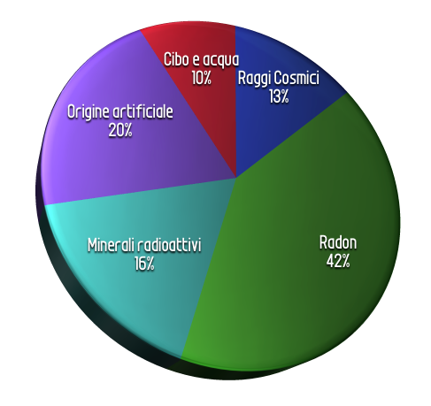
Cosa sono i raggi cosmici?
I raggi cosmici: una radiazione con cui convivere
La radiazione cosmica secondaria rappresenta una parte della radiazione naturale con cui l’uomo convive da sempre.

Slide 28
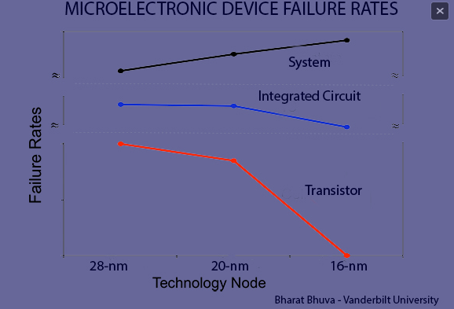
Cosa sono i raggi cosmici?
Alcune curiosità...
I raggi cosmici possono essere responsabili di malfunzionamenti anomali dei circuiti elettrici

Slide 29
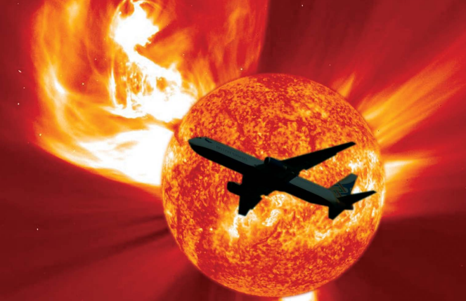
Cosa sono i raggi cosmici?
Alcune curiosità...
In un volo Francoforte – San Francisco la dose assorbita da un passeggero a causa dei raggi cosmici può arrivare al 4% della dose annua media assorbita da un individuo sulla Terra.
→ l’atmosfera agisce da schermo!

Slide 30
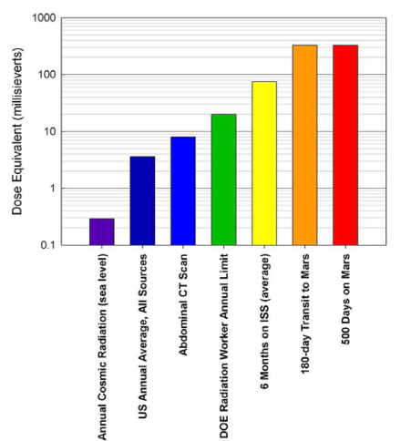
Cosa sono i raggi cosmici?
Alcune curiosità...
Le missioni spaziali hanno generalmente una durata massima di 6 mesi.
Missione verso Marte... possibile?

Slide 31
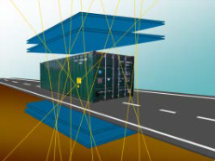
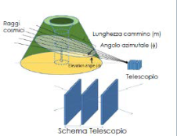
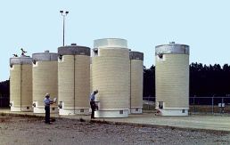
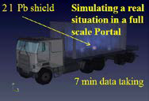
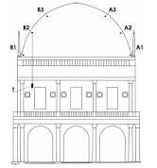
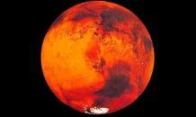
Cosa sono i raggi cosmici?
Raggi cosmici: possibili applicazioni
Ispezione dei container alla ricerca di materiale fissile di contrabbando
Esplorazione di monti e vulcani per studiarne la struttura interna
Monitoraggio delle scorie radioattive (barre esaurite dai reattori)
Ispezione dei rottami metallici per le fonderie alla ricerca di sorgenti radioattive orfane
Controllo della stabilità degli edifici e delle grandi strutture
E infine… la prospezione geologica di altri Pianeti

Slide 32

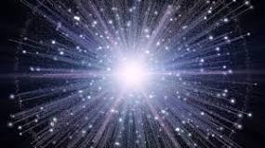
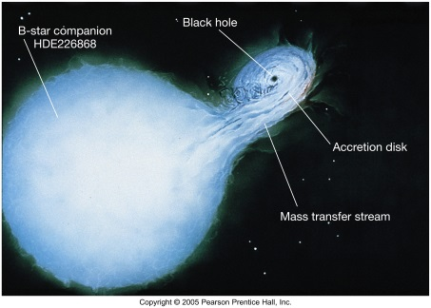
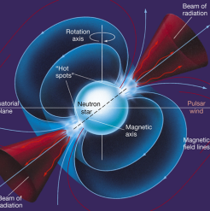
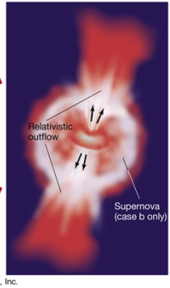
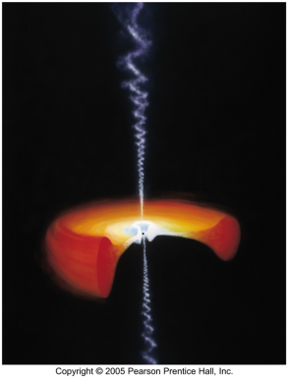
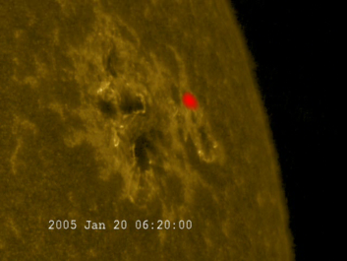
DA DOVE PROVENGONO?
Sono state individuate possibili sorgenti di raggi cosmici
Relitti di supernova (SNR)
Relitti del big bang
Sistemi binari
Pulsar
Gamma-Ray Burst (GRB)
Buchi neri nei centri delle galassie attive
Sole

Slide 33
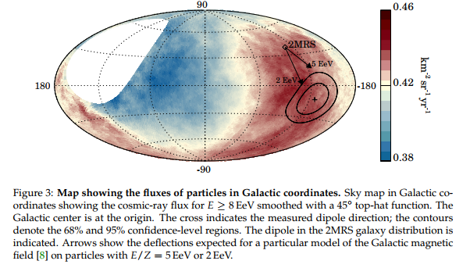
DA DOVE PROVENGONO?
Osservate anisotropie nelle direzioni di arrivo dei cosmici primari di elevata energia
→ Origine extra-galattica

Slide 34
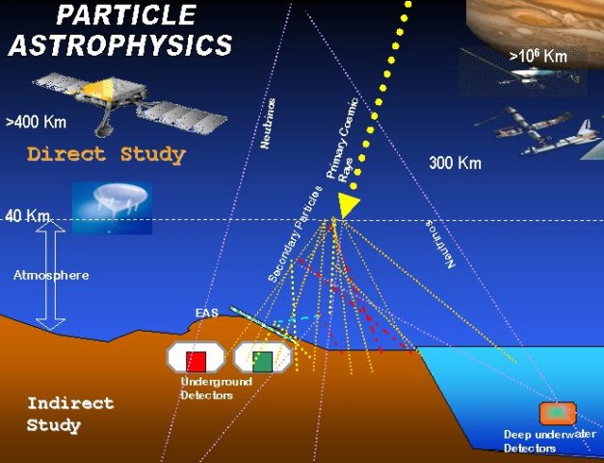
COME POSSONO ESSERE RIVELATI?
Misure dirette fino a 10¹⁴ eV (palloni sonda e satelliti)
Misure indirette oltre 10¹⁴ eV (rivelatori di superficie e telescopi)

Slide 35
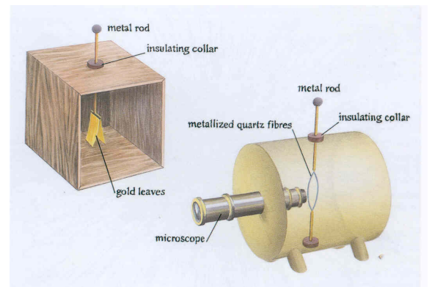
COME POSSONO ESSERE RIVELATI?
Un po’ di storia...
Le radiazioni emesse da sostanze radioattive venivano rivelate all’inizio del XX secolo mediante elettroscopi, che rivelavano la presenza di agenti ionizzanti.
Gli elettroscopi si scaricavano anche in assenza di una sorgente →
Presenza di una radiazione naturale

Slide 36

COME POSSONO ESSERE RIVELATI?
Un po’ di storia...
Wulf portò degli elettroscopi sulla
Torre Eiffel, misurando una quantità di radiazioni maggiore del previsto
→ Origine extra-terrestre

Slide 37
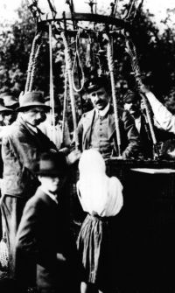
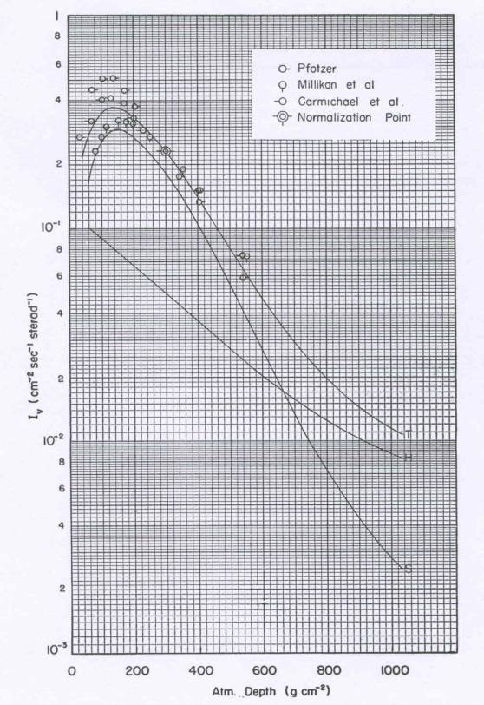
COME POSSONO ESSERE RIVELATI?
Un po’ di storia...
1911-1912: l’origine extra-terrestre di questa radiazione viene verificata da Victor Hess, che dotato di alcuni elettroscopi, effettua una decina di ascensioni in pallone, fino alla quota di 5000 m.

Slide 38
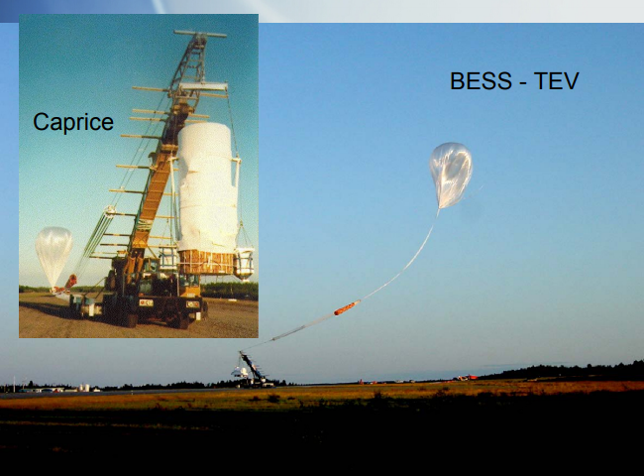
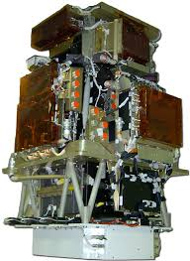
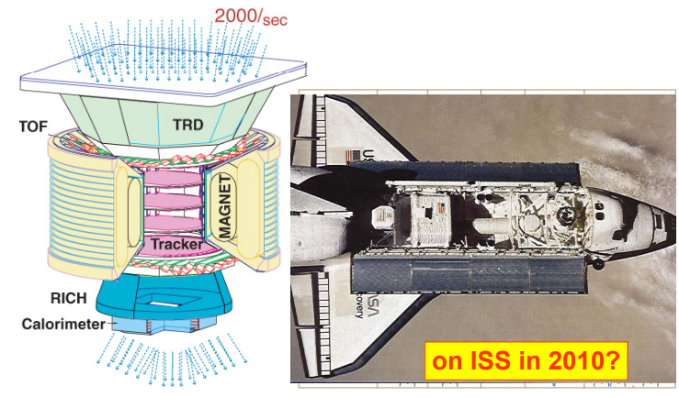
COME POSSONO ESSERE RIVELATI?
Misure odierne (dirette)
PAMELA

Slide 39
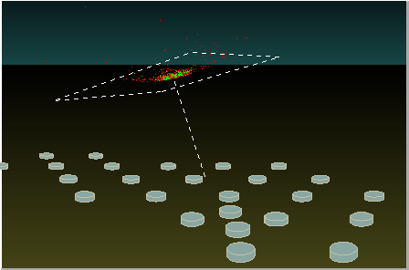
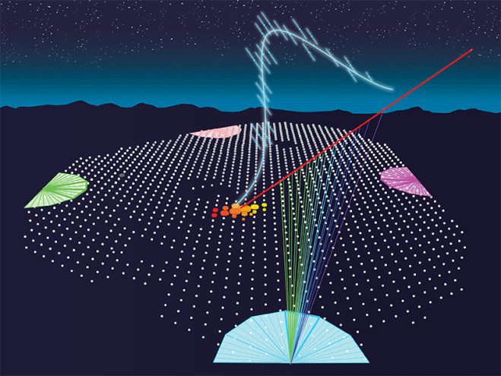
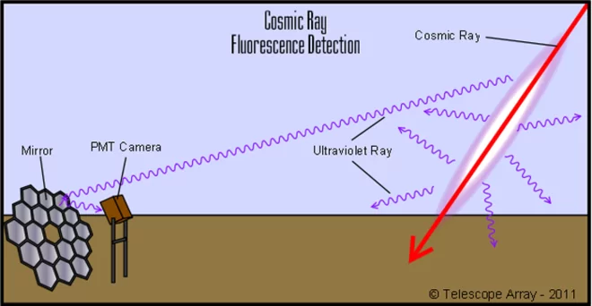
COME POSSONO ESSERE RIVELATI?
Misure odierne (indirette)
Si basano sull’osservazione degli sciami particelle indotte in atmosfera dai cosmici primari.

Slide 40
COME POSSONO ESSERE RIVELATI?
Rivelatori di superficie
Lo sviluppo sperimentale della tecnica di coincidenza venne fatto dall’italiano Bruno Rossi a Firenze negli anni ’30.
Questa tecnica permette la rivelazione di particelle che giungono simultaneamente su rivelatori distanti anche alcuni km.

Slide 41
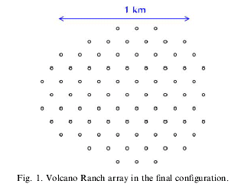
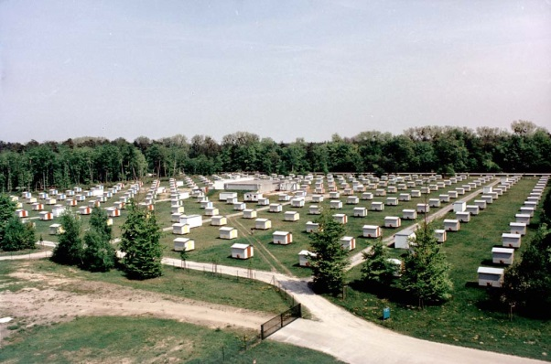
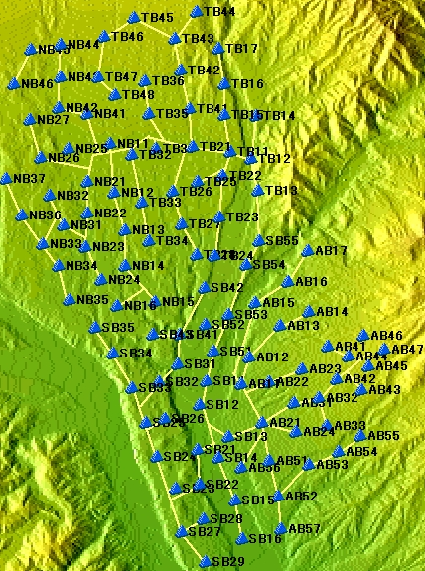
COME POSSONO ESSERE RIVELATI?
AGASA detector: Akeno (Japan), 100 km² ground array
Uno dei primi array di rivelatori per cosmici (Volcano Ranch)
Kaskade (Germany)

Slide 42
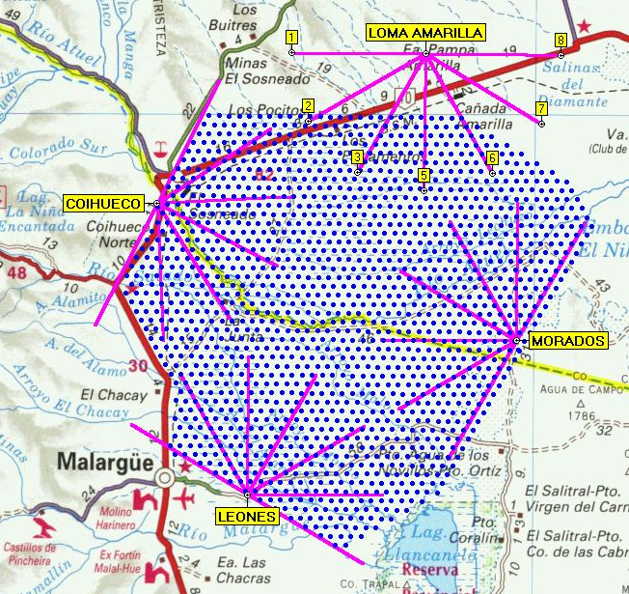
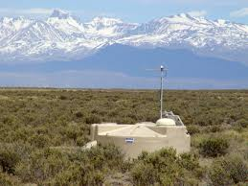
COME POSSONO ESSERE RIVELATI?
OSSERVATORIO AUGER
1600 rivelatori spaziati di 1.5 km
3000 km2 covered

Slide 43
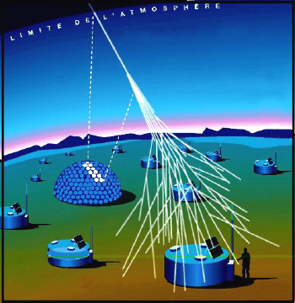
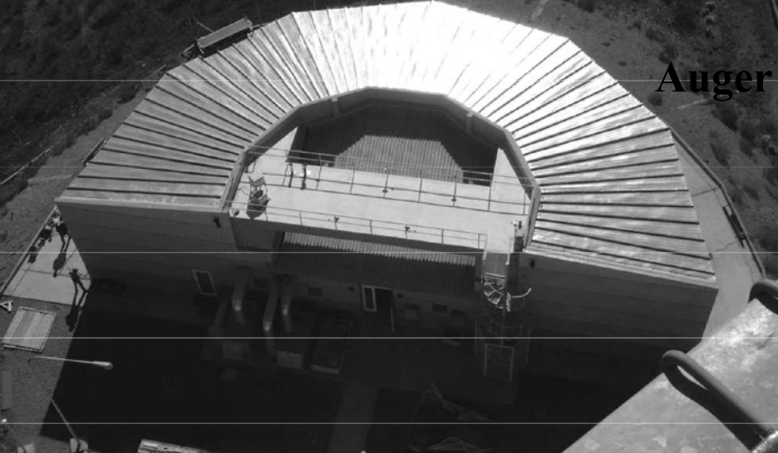
COME POSSONO ESSERE RIVELATI?
Rivelatori di fluorescenza

Slide 44
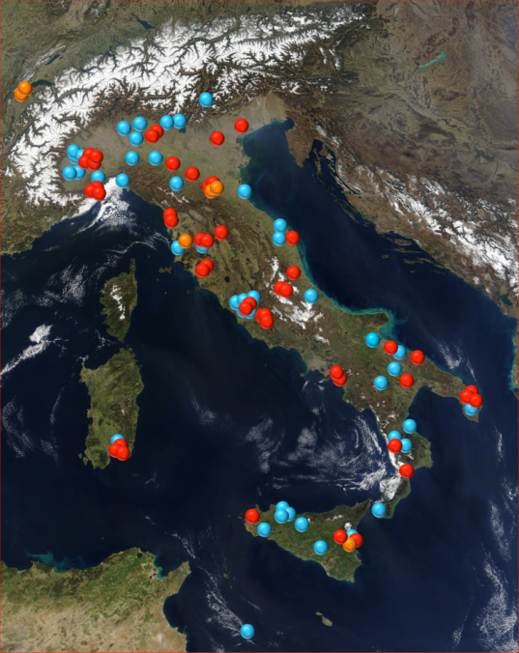
IL progetto EEE
OBIETTIVO: realizzare un rete di rivelatori per raggi cosmici da installare in scuole del territorio Italiano.
59 telescopi installati:
56 nelle scuole
4 nelle Sezione INFN
2 presso il CERN

Slide 45
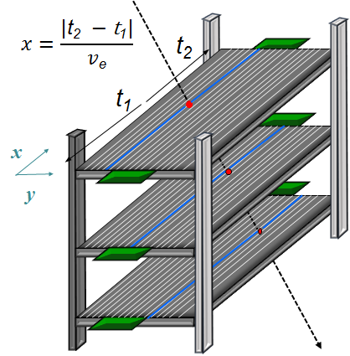
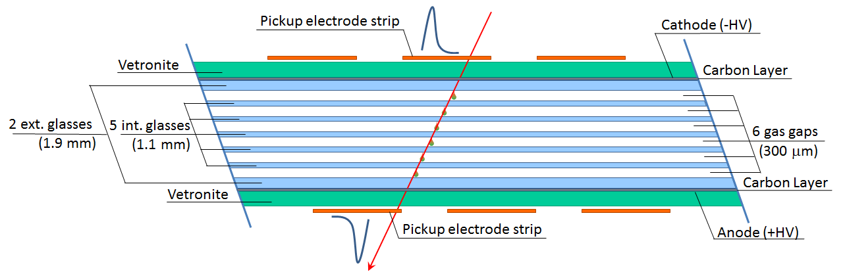
IL progetto EEE
Il rivelatore è un telescopio costituito da camere MRPC
Ogni camera è in grado di ricostruire il punto di passaggio dei muoni cosmici
Utilizzando i 3 punti è possibile ricostruire la direzione di arrivo dei muoni

Slide 46
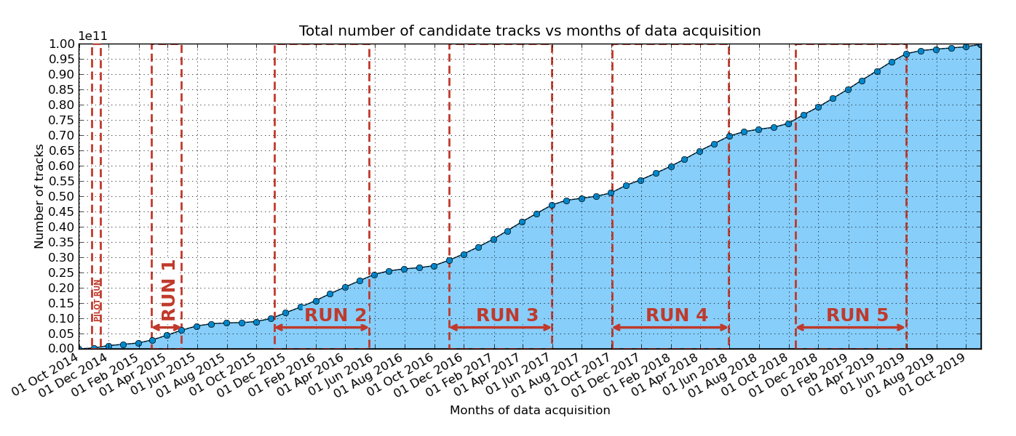
IL progetto EEE
Pilot run (27 Ottobre – 14 Novembre 2014): 23 telescopi in presa dati, circa 1 miliardo di eventi acquisiti.
Run-1 (2 Febbraio-30 Aprile 2015): 35 telescopi in presa dati, circa 5 miliardi di eventi acquisiti.
Run-2 (28 ottobre 2015 - 20 maggio 2016): circa 40 telescopi in presa dati, 14 miliardi di eventi acquisiti.
Run-3 (ottobre 2016 – maggio 2017): circa 45 telescopi, 18 miliardi di eventi acquisiti.
Run-4 (ottobre 2017 – maggio 2018): circa 50 telescopi, 20 miliardi di eventi acquisiti.
Run-6 (ottobre 2019): in corso
Run-5 (ottobre 2018 – maggio 2019): circa 55 telescopi, 20 miliardi di eventi acquisiti.

Slide 47

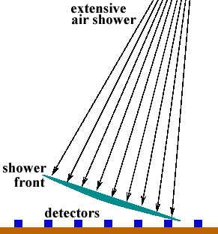

IL progetto EEE
Misure locali, con un singolo telescopio, del flusso dei muoni cosmici (studio di eventi solari, dipendenza dalle condizioni atmosferiche, misura della vita media del muone …).
Rivelazione di sciami atmosferici estesi mediante telescopi installati nella stessa città (necessario utilizzo GPS).
Ricerca di correlazioni tra sciami atmosferici estesi con telescopi posizionati a grandi distanze (città diverse)..

Slide 48

Introduzione all’analisi dei dati
MISURA PROPOSTA PER L’ICD:
Misura della distribuzione angolare zenitale dei raggi cosmici secondari
L’atmosfera funge da assorbitore e il flusso dei raggi cosmici dipende dall’angolo zenitale θ
= 0° direzioni verticali
= 90° direzioni orizzontali

Slide 49
Introduzione all’analisi dei dati
L’atmosfera influisce sul flusso dei muoni misurati a Terra tramite:
Perdita di energia (collisioni con elettroni e nuclei dell’atmosfera)
Probabilità di decadimento di Pioni e Kaoni (a seguito del quale vengono prodotti muoni)
In generale il flusso dei muoni al variare dell’angolo zenitale segue la legge:
φ(θ) = φ (θ =0) (cos θ)^{n-1}
Il fattore cos θ deriva da considerazioni geometriche (se la Terra fosse piatta)
La dipendenza dalla potenza n-1 deriva dallo spettro in energia dei cosmici primari (n ∼ 2.7)
Flusso ∝ cos²θ
l
θ
l’= l/cosθ
Notes:
Percorso inclinato aumentato di un fattore 1/cosTheta rispetto alla verticale
A basse energie, aumentando il percorso aumenta la probabilità di decadimento dei pioni → Flusso muoni aumenta
Ad alte energie, il pione tende a sopravvivere e interagire (piuttosto che decadere), il decadimento del kaone invece si fa sentire

Slide 50

Introduzione all’analisi dei dati
DISTRIBUZIONE ATTESA

Slide 51

Introduzione all’analisi dei dati
MISURA DELLA DISTRIBUZIONE ANGOLARE TRAMITE I TELESCOPI EEE
I telescopi misurano evento per evento la direzione delle tracce che attraversano le 3 camere, fornendo l’angolo zenitale θ e l’angolo azimutale ϕ.

Slide 52





Introduzione all’analisi dei dati
uniform
MC
Data
Azimuthal distribution
Isotropic distribution
Isotropic distribution +
Detector acceptance
Isotropic distribution +
Detector acceptance + cos²θ
sinθ
MC
Data
Zenithal distribution

Slide 53

Introduzione all’analisi dei dati
PROCEDURA DI ANALISI
cos²θ
RAPPORTO TRA LA DISTRIBUZIONE n.3 (Dati) e n. 2 (MC)

Slide 54

Introduzione all’analisi dei dati
Tutto il materiale è disponibile al seguente link:
https://agenda.centrofermi.it/event/153/
GUIDA INSTALLAZIONE ROOT (windows/mac/unix)
GUIDA ALLA ATTIVITA’ DI ANALISI
ESEMPIO CODICE DI ANALISI

Slide 55
Introduzione all’analisi dei dati
BUON ICD!

Slide 56

Introduzione all’analisi dei dati
PROCEDURA DI ANALISI
sinθ
IN ASSENZA DI ATMOSFERA

